Slide 1
Изучаем кабардинский язык
Занятие №72

Slide 2
Псалъэщ1эхэр зыдогъащ1э
гъэм и лъэхъэнэ, гъэм и зэман
бжьыхьэр къихьащ (къэсащ)
бжьыхьэ дыщафэ
мэз щхъуэк1эплъык1э
гъавэ
гъавэ бэв
время года
осень наступила (пришла)
золотая осень
цветастый (пестрый) лес
урожай
богатый урожай

Slide 3
Псалъэухахэм фыкъеджэ, урысыбзэк1э зэвдзэк1.
Гъэм и лъэхъэнэр бжьыхьэщ.
Гъэм и зэманхэр пл1ы мэхъу.
Гъэм и лъэхъэнэхэм сэ гъатхэр нэхъыф1у солъагъу.
Гъэм и зэманхэм гъэмахуэр псом нэхърэ нэхъ хуабэщ.

Slide 4
нартыху
бжьыхьэ лэжьыгъэ
пхъэщхьэмыщхьэм (хадэхэк1хэм) и (я) чэзущ
тхьэмпэ
гъуэжь хъун
гъужын
кукуруза
осенняя работа
время фруктов (овощей)
лист
желтеть
неперех. чахнуть, зачахнуть

Slide 5
Сыт хуэдэ бжьыхьэр?
гуащ1эщ
дыщафэщ
щ1ыхущ
хуабэщ
1эф1щ
бэвщ
щхъуэк1эплъык1эщ
хужьщ
щ1ы1эщ
ц1ык1ущ
дахэщ
лъагэщ

Slide 6
къыпыхун, къыпыщэщын
(Эти глаголы в 1 значении мы используем только в третьем лице.)
1ухыжын
къыпычыжын
къэт1ыжын
неперех. 1) падать, опадать, опасть, осыпаться, осыпаться, облетать, облететь (напр. о листьях); 2) перен. отстать от кого-чего-л.; прекратиться (о связи, отношениях с кем-чем-л.); (1 тип)
перех. убрать урожай; (5тип)
перех. собирать, собрать урожай (фруктов, ягод); (5 тип)
перех. 1) вырыть что-л. снова; 2) убрать что-л.; (5 тип)

Slide 7
Фыкъеджэ, адэк1э пыфщэ.
Сэ къыпызочыж.
Уэ …
Абы …
Дэ …
Фэ …
Абыхэм …
Сэ къызот1ыж.
Уэ …
Абы …
Дэ …
Фэ …
Абыхэм …

Slide 8
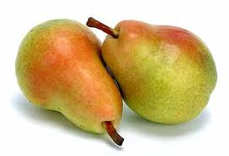
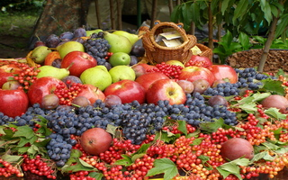
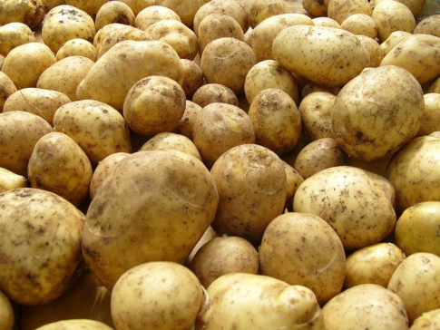
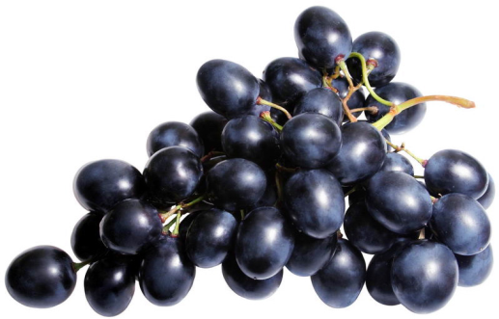
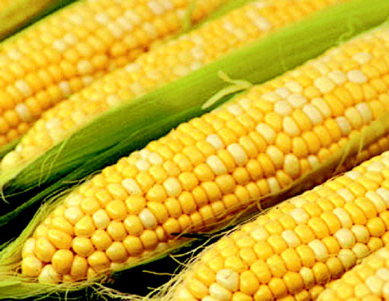
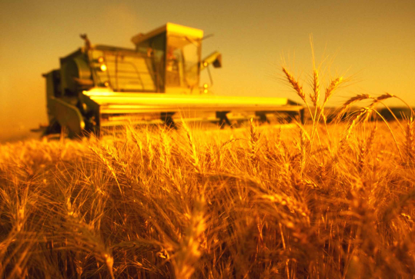
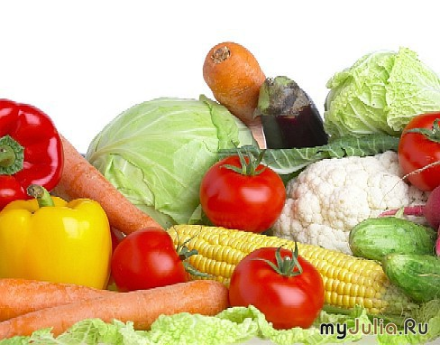
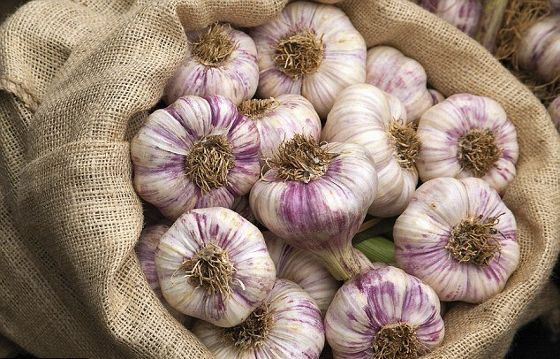
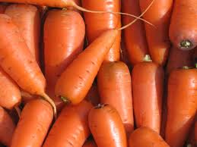
Упщ1эхэм я жэуапхэр сурэтхэм къахэфх.
Сыт 1упхыж хъунур?
Сыт къыпыпчыж хъунур?
Сыт къэпт1ыж хъунур?

Slide 9
Упщ1эхэм фыкъеджэ, жэуап ефт.
Бжьыхьэ жэщыр сыт хуэдэ?
Бжьыхьэ махуэр сыт хуэдэ?
Бжьыхьэм сыт хуэдэ пхъэщхьэмыщхьэхэм я чэзу?
Сыт хуэдэ хадэхэк1хэр 1уахыжрэ бжьыхьэм?
Бжьыхьэ паркыр сыт хуэдэ?

Slide 10
Фыпсэу!
Узыншэу фыщыт!

